Slide 1
Docker

Slide 2
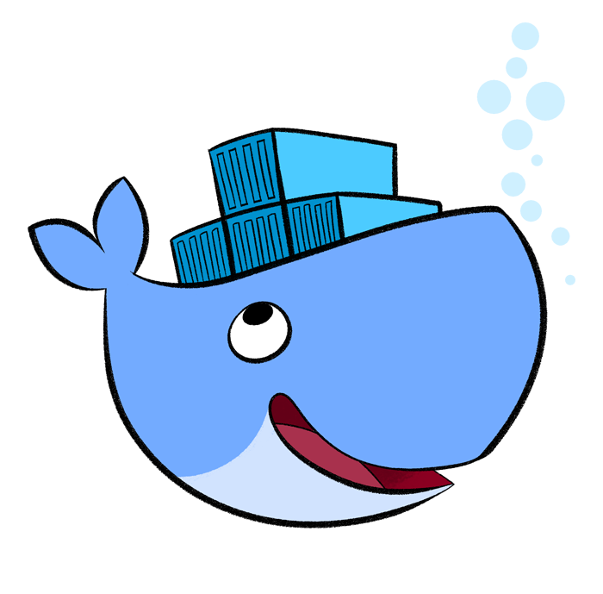
Что такое Docker?
Docker — программное обеспечение для автоматизации развёртывания и управления приложениями в средах с поддержкой контейнеризации. Позволяет «упаковать» приложение со всем его окружением и зависимостями в контейнер.

Slide 3
Основные термины
Docker-образ (Docker-image) — файл, включающий зависимости, сведения, конфигурацию для дальнейшего развертывания и инициализации контейнера.
Docker-файл (Docker-file) — описание правил по сборке образа, в котором первая строка указывает на базовый образ. Последующие команды выполняют копирование файлов и установку программ для создания определенной среды для разработки.
Docker-контейнер (Docker-container) — это легкий, автономный исполняемый пакет программного обеспечения, который включает в себя все необходимое для запуска приложения: код, среду выполнения, системные инструменты, системные библиотеки и настройки.
Том (Volume) — эмуляция файловой системы для осуществления операций чтения и записи. Она создается автоматически с контейнером, поскольку некоторые приложения осуществляют сохранение данных.
Реестр (Docker-registry) — зарезервированный сервер, используемый для хранения docker-образов.

Slide 4
Stateless vs Stateful
Stateless-приложения. Для примера возьмем два приложения — «корзину» в интернет-магазине и блог на WordPress. Когда мы добавляем товары в корзину (но не переходим к оплате заказа), она сохраняет все данные в cookies на нашей стороне. По завершении сессии приложение сбрасывает все данные и не хранит ничего на сервере. Когда мы снова заходим в интернет-магазин, информация о товарах считывается из нашей системы и снова отображается в корзине. Чтобы работать с покупателем, корзине не нужно получать никакую информацию с бэкенда — роль хранилища выполняет система покупателя. Такие приложения называются stateless, поскольку они не хранят информацию о своем состоянии.
Stateful-приложения. Теперь посмотрим на блог. Когда мы создаем новый пост или оставляем комментарий, нужно чтобы любой пользователь в любое время мог получить к ним доступ. Поэтому все данные должны храниться на стороне сервера. Когда мы переходим на ту или иную страницу, движок блога загружает имеющуюся информацию из базы данных, а если мы что-то меняем на странице — записывает изменения на сервер. Такие приложения, которые должны хранить информацию о своем состоянии для корректной работы, называются stateful.

Slide 5
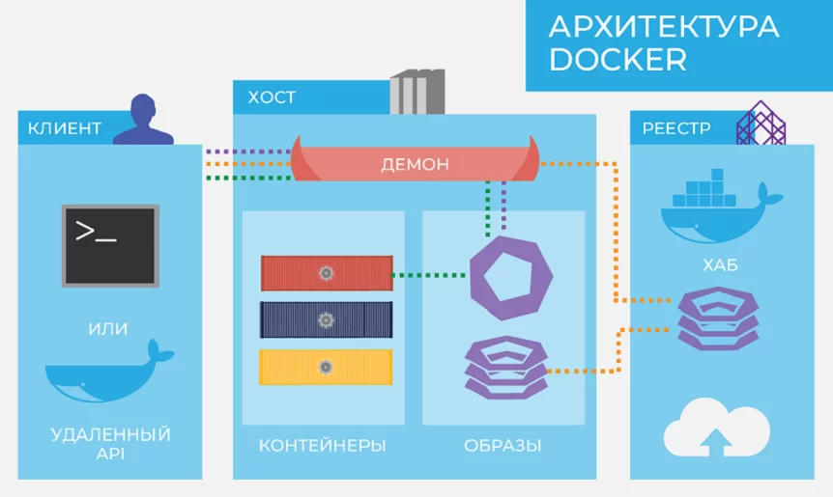
Как работает Docker

Slide 6
Что происходит при запуске контейнера
Происходит запуск образа (Docker-image). Docker Engine проверяет существование образа. Если образ уже существует локально, Docker использует его для нового контейнера. При его отсутствии выполняется скачивание с Docker Hub.
Создание контейнера из образа.
Разметка файловой системы и добавление слоя для записи.
Создание сетевого интерфейса.
Поиск и присвоение IP-адреса.
Запуск указанного процесса.
Захват ввода/вывода приложения.

Slide 7
Основные команды
docker run – создание и первый запуск контейнера из образа
docker ps - показывает список запущенных контейнеров. Ключ –a показывает список всех контейнеров на хосте.
docker logs “dockername/hash” - показывает логи контейнера. Ключ -f отображает обновления логов в режиме реального времени.
docker start/stop “dockername/hash” – запуск существующего контейнера
docker rm – удаление контейнера
docker rmi – удаление образа

Slide 8
Основные команды
docker build – собрать образ из Dockerfile
docker pull/push – аналогично системе git, получить или отправить образ в хранилище
docker cp – скопировать файл/директорию в контейнер или наоборот
docker exec – запуск команды в запущенном контейнере
docker inspect “dockername/hash” – показывает детальную информацию о запущенном контейнере.

Slide 9
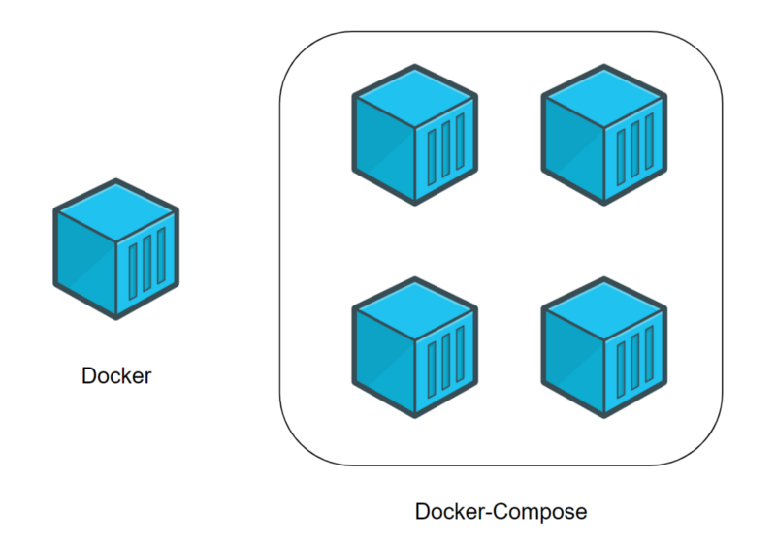
Docker-compose
Технология Docker Compose предназначена для конфигурирования многоконтейнерных приложений.

Slide 10
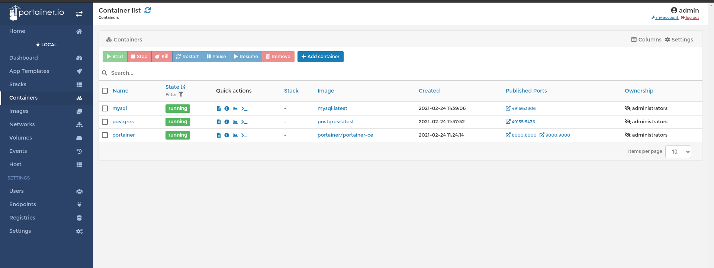
Portainer
Portainer – это проект с открытым исходным кодом, предоставляющий лёгкий образ Web-интерфейса для управления Docker

Slide 11
Полезные ссылки
Материалы лекции - https://github.com/Stenlav/docker-lecture
Docker install - https://docs.docker.com/get-docker/
Portainer - https://documentation.portainer.io/v2.0/deploy/ceinstalldocker/

